Slide 1
備蓄食品について
小目標③ 災害時への備えに取り組む態度を養う
学習９

Slide 2
①災害時の食と食事の栄養バランスについて知る。
学習９

Slide 3
さいがい
地しんなどの災害のとき、他の場所から
食べ物などのものがとどくまでにどれくらい
かかるでしょう⁇
①半日(起きてから12時間)
②3日
③1週間
答え:②3日
◎ひなん所に行けば食べ物はもらえるけど、
さいてい
自分のお家でも最低3日分の食べ物は
用意しておく

Slide 4
さいがい
大きな地しんなどの災害が起こると…
さい
2011年の東日本大しん災のときは
わり かいふく
9割の家のライフラインが回復するまでに…
◎電気…6日
◎水道…24日
◎ガス(火) …34日
いじょう
⇒1か月以上いつも通りのごはんが
食べられないかもしれない！

Slide 5
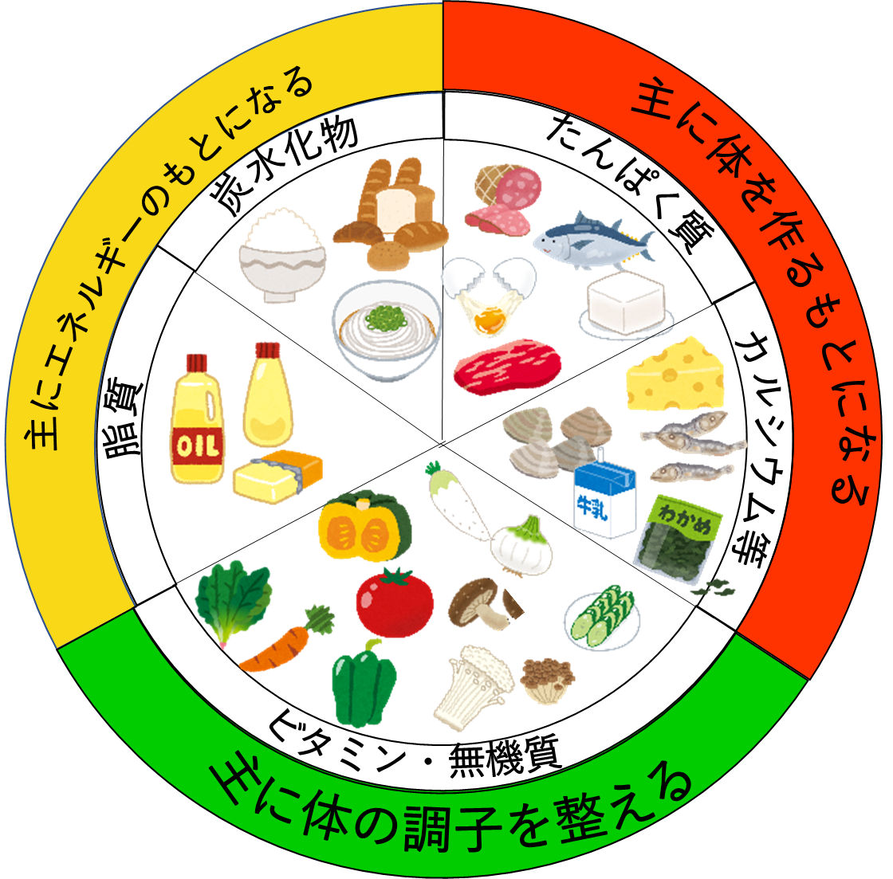
ぐん
三色食品群とは？
さいがい
災害時に足りなくなる
はたら
食べ物を、体内での働きや特ちょうで
赤黄緑の3つの色に分けたもの。
赤:体を作る
例)肉、魚、たまご、牛にゅうなど
黄:エネルギーのもと
例)米、パン、いも類、油など
緑:体の調子をととのえる
るい
例)野菜、きのこ類など
3色それぞれの食べ物を食べると、
バランスのいい食事になる。
るい

Slide 6
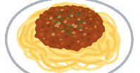
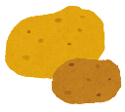
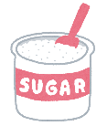
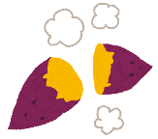

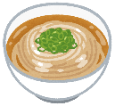
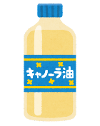


ぐん
黄色の食品群
～エネルギーのもと～
るい
◎こく物(米や小麦)、いも類、さとう
★エネルギーを作り出すために使われる
きのう
★体の機能を調節する
こく物類
いも類
さとう
◎油
★エネルギーのもとになる

Slide 7



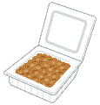


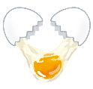




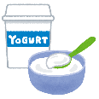
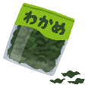
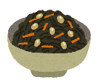
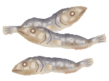
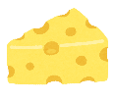
ぐん
赤色の食品群
～体を作るもと～
◎肉・魚・たまご・豆
きんにく
★たんぱく質が筋肉(力、体温をたもつ)のもととなる
★鉄分が血えきのもととなる
肉
魚
たまご
豆
◎にゅうせい品&海そう&小魚
★歯やほねのもとになる
にゅうせい品
海そう
小魚

Slide 8


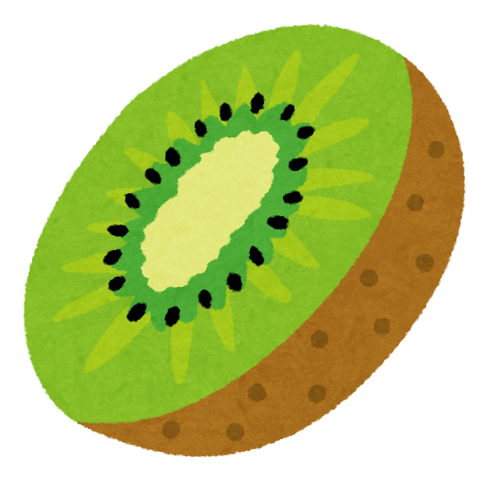


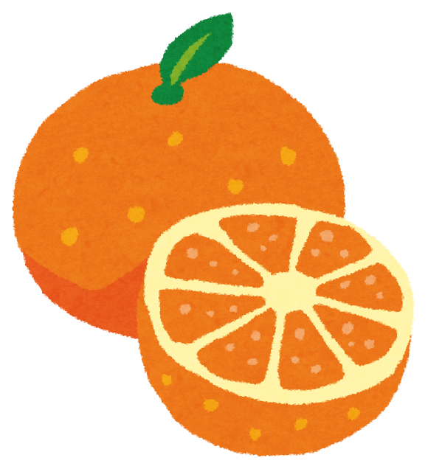




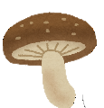


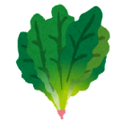
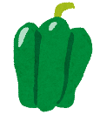
◎たん色野菜(色がうすい)
果物
★めんえきのはたらきを助ける。
★おなかの調子を整える。
緑の食品群
～体の調子を整える～
◎緑黄色野菜(色がこい)
★皮ふやねんまくを強くする。
★おなかの調子を整える。
◎きのこ
★めんえきのはたらきを助ける。
★おなかの調子を整える。

